Slide 1

Cadena de Responsabilidades
(Patrón de comportamiento)
Iván contreras

Slide 2
Descripción
El patrón de diseño Cadena de responsabilidades permite establecer una cadena de objetos receptores a través de los cuales se pasa una petición formulada por un objeto emisor. Cualquiera de los objetos receptores puede responder a la petición en función de un criterio establecido.
Chain of Responsability es un patrón de diseño de comportamiento que permite pasar solicitudes a lo largo de una cadena de manejadores. Al recibir una solicitud, cada manejador decide procesar la solicitud o pasarla al siguiente controlador de la cadena.

Slide 3
Aplicabilidad
Más de un objeto necesita manejar una respuesta y el manejador no es conocido a priori.
Se quiere poder realizar una petición sin conocer a quién hay que solicitarlo.
El conjunto de objetos que pueden procesar una respuesta pueden ser especificados de forma dinámica.
Colaboraciones
Cuando un Cliente realiza una petición, está se propaga por el Manejador hasta que un ManejadorConcreto asume la responsabilidad de procesarla.

Slide 4
Ventajas del uso del patrón
¿Qué ventajas recibimos? ¿La jerarquía de clases que hemos creado para aplicarlo nos proporciona realmente utilidad? A continuación identifico las ventajas principales y que principios SOLID cumplimos con el uso de este patrón:
Manejas el orden de los pasos: Controla el orden en el que se ejecutan los pasos de manera dinámica
Aplicas el principio Single Responsibility Principle: Desacopla en clases la invocación de las operaciones y la realización de la propia acción. Pudiendo testear fácilmente cada acción por separado
Aplicas el principio Open/Closed Principle: Permite ampliar con nuevos manejadores sin romper código existente, mejorando así la mantenibilidad.

Slide 5
Consecuencias
Añade Flexibilidad en la asignación de responsabilidades de los objetos. Se puede variar la asignación de responsabilidades añadiendo nuevos manejadores o modificándolos.
La recepción no esta asegurada. Si la cadena no esta bien configurada puede no cubrir todas las peticiones.
Reduce el acoplamiento. El patrón permite que un objeto enviég una petición y sepa que va a ser tratada correctamente, pero tanto el receptor como el emisor no conocen nada el uno del otro.

Slide 6
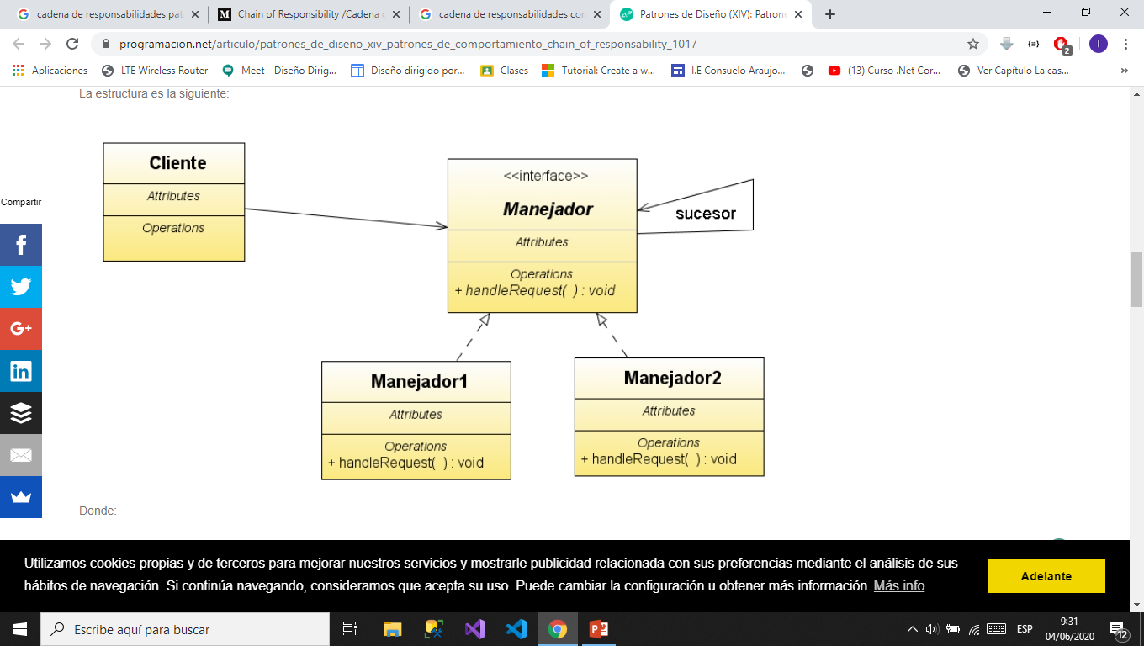
Estructura
Participantes
Cliente: Inicia la petición que llega a la cadena en busca del responsable.
Manejador: Define una interfaz para manejar peticiones.
ManejadorConcreto: Define las responsabilidades de cada componente. Si puede manejar una petición, la procesa, en caso contrario busca al siguiente.

